Slide 1
Отчёт по дежурству в травмпункте
Дежурил студент 626 группы,
лечебного факультета
Шелученко Глеб Алексеевич

Slide 2
Место дежурства
Травмпункт №2 центрального и железнодорожного районов.
Адрес: ул. Ленина 150/11
Тел. +7 (391) 221‒03‒62
Доктор ортопед-травматолог: Первухин А.Ю

Slide 4
Пациент №1
Пациент - муж, 19 лет.
Жалобы на боль в области голеностопного сустава. Механизм травмы (Anamnesis morbi) – прямой механизм травмы – получил удар по ноге при игре в футбол.
Местный статус (Status localis) - голеностопный сустав отечен, увеличен в объеме, кровоподтек, отмечается разлитая болезненность слабой интенсивности. Движения в суставе практически не ограничены. Пальпация незначительно болезненна. Сохранена полноценная опора на ногу.

Slide 6
Ds: Ушиб голеностопного сустава
Лечение а) создание покоя для конечности - свести к минимуму нагрузку на ногу, поменьше ходить, сидеть, положив ногу на возвышение; б) холод местно - использовать гипотермический пакет или грелку со льдом (по 20 минут с перерывами на 20 минут до растаивания льда) для уменьшения отека; в) обезболивание общее - пенталгин-Н по 1 таб. 3 р./день в течение 3-х дней; г) обезболивание местное - наносить на кожу долгит крем 2р./день в течение 1 недели; д) бинтование сустава эластическим бинтом или ношение ортеза 2 недели.

Slide 7
Пациент 2
Пациент, жен, 25 лет
Жалобы на боль в области голеностопного сустава. Механизм травмы (Anamnesis morbi) - резкое ротационное движение голени при фиксированной стопе – упала во время катания на коньках.
Местный статус (Status localis) - голеностопный сустав отечен, увеличен в объеме, кровоподтеков не обнаружено, отмечается разлитая болезненность средней интенсивности. Боль концентрируется в проекции лодыжек. Движения в суставе ограничены из-за боли. При пальпации отмечается усиление болей.

Slide 8
Лечение а) создание покоя для конечности - свести к минимуму нагрузку на ногу, поменьше ходить, сидеть, положив ногу на возвышение; б) холод местно - использовать гипотермический пакет или грелку со льдом (по 20 минут с перерывами на 20 минут до растаивания льда) для уменьшения отека; в) обезболивание общее - пенталгин-Н по 1 таб. 3 р./день в течение 3-х дней; г) обезболивание местное - наносить на кожу долгит крем 2р./день в течение 1 недели; д) бинтование сустава эластическим бинтом или ношение ортеза 4 недели; при сильных болях - наложение гипса на 2 недели;

Slide 9
Пациент 3
Пациент, жен, 33 года
Жалобы на боль в области голеностопного сустава средней и высокой интенсивности, которые ощущаться в голени и стопе, невозможность встать на ногу. Механизм травмы (Anamnesis morbi) - резкое подворачивание стопы кнаружи- шла на коблуках, поскользнулась . Местный статус (Status localis) - голеностопный сустав сильно отечен, деформирован, увеличен в объеме, может быть кровоподтек, отмечается разлитая боль. Пальпация нижней трети голени, компрессия берцовых костей голени с боков, движения в суставе, опора, смещение стопы резко болезненны. При пальпации выявляются острые края костных отломков. На рентгенограмме отмечается линия перелома, смещение отломков берцовых костей, подвывих стопы.

Slide 10
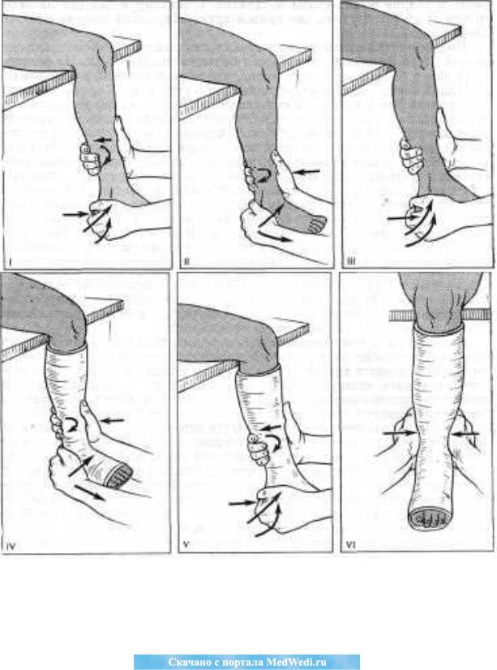
Закрытая репозиция при переломе медиальной лодыжки
Для репозиции пронационного перелома больного укладывают на спину, ногу сгибают в коленном суставе. Ассистент создает противовытяжение за бедро, а хирург захватывает одной рукой пятку, а другой — тыл стопы и осуществляет медленную, но сильную тракцию голени по оси. Не прекращая вытяжения, пятке и таранной кости придают положение супинации и всю стопу смещают кнутри, тем самым устраняют наружный подвывих стопы. Супинированная таранная кость приближает к месту перелома сломанную и сместившуюся медиальную лодыжку.

Slide 11
Ds: Перелом медиальной лодыжки правой большеберцовой кости
Лечение Местная анестезия раствором новокаина 1% 20-30 мл, закрытая репозиция, наложение гипсовой повязки, рентгеновский контроль положения отломков, иммобилизация 6-12 недель.

Slide 12
Рекомендации
Период после первичной репозиции и фиксации в U-образной гипсовой лонгете со стопой. Рекомендовано: 1. Возвышенное положение голени: лежать с ногой на возвышении; сидеть, держа ногу горизонтально или положив на прислоненный к сиденью костыль; стоять без опоры на больную ногу только при крайней необходимости. 2. На больную ногу не опираться! 3. Намотать эластичный бинт на гипсовую повязку, начиная от тыла стопы и заканчивая верхом повязки. Бинт должен лежать, слегка сдавливая повязку так, чтобы она плотно обхватывала ногу. Методика наматывания бинта: каждый последующий тур должен закрывать предыдущий на 2/3, второй слой бинта накладывается без всякого давления. Желательно также наложить по вышеизложенной методике бинт на здоровую ногу до 3-х недель с момента травмы. Используется плотный эластичный бинт длиной 3 метра. Конец бинта следует закреплять специальным держателем или английской булавкой. При нарастании отека тыла стопы и усилении боли под гипсом следует перемотать бинт. Если после наложения бинта боль не усиливается, его не следует снимать до наложения постоянного гипса. 4. Первые сутки после наложения гипса его не следует накрывать одеялом и закрывать одеждой - гипс должен высохнуть. Для ускорения полного высыхания гипса можно использовать фен или воздушный нагревательный прибор. 5. Как можно чаще следует шевелить пальцами больной ноги - так отек спадает быстрее. 6. Принимать аспирин по 0,25 1 р./день до 3-х недель с момента травмы для профилактики тромбоэмболических осложнений, ортофен 25 мг 3р./день для уменьшения травматического отека конечности. 7. В качестве обезболивающего средства принимать анальгин, темпалгин, баралгин, максиган, спазган, пенталгин или любой другой ненаркотический анальгетик 1 таб. 3р./день. При острой боли следует вводить препараты внутримышечно: баралгин 5.0, трамал 100 мг-2.0. Если боль не мешает сну, следует обходиться без обезболивающих препаратов. 8. При нарастании отека, изменении цвета ноги, усилении болей, разрушении гипса срочно обратитесь к своему лечащему врачу-травматологу!

Slide 13
Рекомендации
Период реабилитации после сращения перелома. Рекомендовано: 1. В течение 2-х недель с момента снятия гипса производить бинтование голеностопного сустава и голени эластичным бинтом или носить специальный ортез. 2. Первое время избегать сильных и резких нагрузок на сустав. 3. Стараться разрабатывать движения (через умеренную боль) в голеностопном суставе, сравнивая объем движений со здоровым суставом. Рекомендуется катать подошвой теннисный мяч, использовать гидромассаж, производить гимнастику для сустава в горячей ванне. 4. Под гипсом происходит атрофия мышц голени. Чтобы вернуть им прежнюю силу, следует упражняться в активных сгибании и разгибании в коленном суставе. 5. Несколько месяцев носить супинатор в обуви или ходить в хороших высоких кроссовках, где подошва смоделирована под своды стопы.

Slide 14
Пациент 4
Пациент - муж, 29 лет.
Жалобы на боль в области предплечья. Механизм травмы (Anamnesis morbi) – прямой механизм травмы –во время падения кухонного шкафа, закрыл лицо руками , в результате шкаф упал на предплечьче.
Местный статус (Status localis) – предплечье отёчно, слегка увеличено. Визуализируется гематома, отмечается разлитая болезненность слабой интенсивности. Движения рукой практически не ограничены. Пальпация незначительно болезненна. Сохранена полноценная функциональня активность руки.

Slide 16
Ds: S50.1 Ушиб другой и неуточненной части предплечья
Лечение а) создание покоя для конечности - свести к минимуму нагрузку на руку. б) холод местно - использовать гипотермический пакет или грелку со льдом (по 20 минут с перерывами на 20 минут до растаивания льда) для уменьшения отека; в) обезболивание общее - пенталгин-Н по 1 таб. 3 р./день в течение 3-х дней; г) обезболивание местное - наносить на кожу долгит крем 2р./день в течение 1 недели;

Slide 17
Пациент 5.
Пациент - жен, 22 года.
Жалобы на боль в области V пальца левой руки, болезненность при сгибании пальца.. Механизм травмы (Anamnesis morbi) – прямой механизм травмы – получила травму баскетбольным мячом на тренировке. Местный статус (Status localis) - отёк V пальца, определяется болезненная припухлость, а также синюшность кожи V пальца. При сгибании пальца отмечается боль средней интенсивности. Движения практичеки не ограничены. При пальпации боль лёгкой интенсивности.

Slide 19
Ds: Ушиб V пальца левой руки
Лечение а) создание покоя для конечности; б) холод местно - использовать гипотермический пакет или грелку со льдом (по 20 минут с перерывами на 20 минут до растаивания льда) для уменьшения отека; в) обезболивание общее - пенталгин-Н по 1 таб. 3 р./день в течение 3-х дней; г) обезболивание местное - наносить на кожу долгит крем 2р./день в течение 1 недели;

Slide 20
Пациент 6.
Пациент - муж, 14 лет.
Жалобы на кровотечение и боль в области ладони правой руки. Механизм травмы (Anamnesis morbi) – прямой механизм травмы – получила травму растягивая шнур от з/у для телефона. Сорвался изоляционный слой и голые провода порезали ладонную поверхность кисти.
Местный статус (Status localis) - на ладонной поверхности кисти в области дистальной поперечной сгибательной складки рана, длиной 3 см., в области II и III пястно-фаланговых сгибательных складок раны, длиной по 1 см., кровотечение.

Slide 21
Ds:S61.7 Множественные открытые раны ладонной поверхности кисти
Лечение а)промывание ран перикисью водорода. б)местное обезболивание 0,5% раствором новокаина; в) ПХО раны г) наложение кожных швов.
д) обработка послеоперационного поля раствором бриллиантового зелёного.

Slide 22
Пациент 7.
Пациент - муж, 31 год.
Жалобы на кровотечение и боль в области II пальца левой руки. Механизм травмы (Anamnesis morbi) – прямой механизм травмы – получила травму при попытке заточить нож, в результате получил глубокий порез.
Местный статус (Status localis) - на латеральной поверхности указательного пальца открытая рана длиной 5 см. Края раны зияют.

Slide 23
Ds:S61.7 Открытая рана II пальца левой руки.
Лечение а)промывание ран перикисью водорода. б)местное обезболивание 0,5% раствором новокаина; в) ПХО раны г) наложение кожных швов.
д) обработка послеоперационного поля раствором бриллиантового зелёного.

Slide 24
Пациент 8.
Пациент - жен, 25 лет.
Жалобы на боль в области тыльной поверхности кисти. Механизм травмы (Anamnesis morbi) – прямой механизм травмы – получила травму пролив кипяток на руку.
Местный статус (Status localis) - на тыльной поверхности кисти в области первого пальца гиперемия кожи, болезненность.

Slide 26
Ds: т31.0 термический ожог тыльной поверхности кисти.
Лечение а) мазь левомеколь на поражённый участок б) наложение асептической повязки

Slide 27
Пациент 9.
Пациент, жен, 17 лет
Жалобы на боль в области голеностопного сустава. Механизм травмы (Anamnesis morbi) - резкое ротационное движение голени при фиксированной стопе –поскользнулась на льду, упала.
Местный статус (Status localis) - голеностопный сустав отечен, увеличен в объеме, кровоподтеков не обнаружено, отмечается разлитая болезненность средней интенсивности. Боль концентрируется в проекции лодыжек. Движения в суставе ограничены из-за боли. При пальпации отмечается усиление болей.

Slide 28
Лечение а) создание покоя для конечности - свести к минимуму нагрузку на ногу, поменьше ходить, сидеть, положив ногу на возвышение; б) холод местно - использовать гипотермический пакет или грелку со льдом (по 20 минут с перерывами на 20 минут до растаивания льда) для уменьшения отека; в) обезболивание общее - пенталгин-Н по 1 таб. 3 р./день в течение 3-х дней; г) обезболивание местное - наносить на кожу долгит крем 2р./день в течение 1 недели; д) бинтование сустава эластическим бинтом или ношение ортеза 4 недели; при сильных болях - наложение гипса на 2 недели;

Slide 29
Пациент 10
Пациент, муж, 30 лет
Жалобы на боль в области тыльной поверхности стопы. Трудности при сгибании и разгибании голеностопного сустава.
Невозможность опираться на ногу. Механизм травмы (Anamnesis morbi) – прямое действие – уронил на ногу гаечный ключ.
Местный статус (Status localis) – на тыльной поверхности стопы визуализируется гематома , кровоподтёки, отёчность. При пальпации отмечается умеренная болезненность. Подвижность голеностопного сустава ограничена ввиду болезненности. Опорная функция стопы резко ограничена.

Slide 31
Ds: закрытый Перелом V плюсневой кости левой ноги со смщением костных отломков.
Лечение Местная анестезия раствором новокаина 1% 20-30 мл, закрытая репозиция, наложение гипсовой повязки, рентгеновский контроль положения отломков, иммобилизация 6-12 недель.

